Slide 1
NEW PAC MAN
PAC MAN
정 호 진
정 호 진
2018. 12. 15.
2018.12.15.
Copyrightⓒ. Saebyeol Yu. All Rights Reserved.

Slide 2
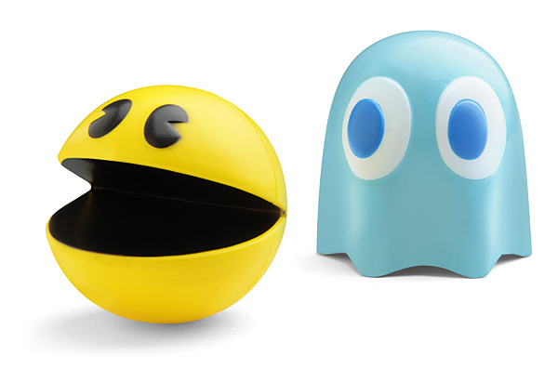
List of Project
프로젝트 목록
프로젝트 설명
프로젝트 구조
프로젝트 관련 코드
프로젝트 시연
프로젝트를 마치고..

Slide 3
Part 1.
프로젝트 목표
프로젝트 목표
Copyrightⓒ. Saebyeol Yu. All Rights Reserved.

Slide 4
프로젝트 목표
Java Script를 이용하여 게임 구현하기.
-아는 것을 최대한 활용하여 게임을 구현해 보기

Slide 5
Part 2.
프로젝트 설명
프로젝트 명
Copyrightⓒ. Saebyeol Yu. All Rights Reserved.

Slide 6
프로젝트 설명
제목 : pac man
기존의 pac man게임을 떠올리며 배운 것을 바탕으로 만들었다.
인트로 화면에서 버튼을 클릭하면 다음 페이지로 넘어감.
2. 각 페이지 마다 배경음악이 재생되도록 설정함.
3. 적들이 Map안에서 랜덤으로 이동하며 주인공을 공격함.
4. 주인공이 동전과 충돌할 때마다 일정 점수를 획득.
5. 주인공이 일정 점수에 도달하면 이미지가 바뀌며 속도가 빨라진다.
또한 정해진 점수에 도달하면 다음 스테이지로 이동할 수 있다.
6. 주인공이 Map안에 있는 아이템을 모을 때마다 우측 상태 창에 모은 아이템이 생긴다.
모두 모으면 다음 스테이지로 이동할 수 있다.
7.적과 접촉시 GAME OVER라는 메시지 창과 함께 점수와 RE START 버튼이 뜬다.

Slide 7
프로젝트 설명

Slide 8
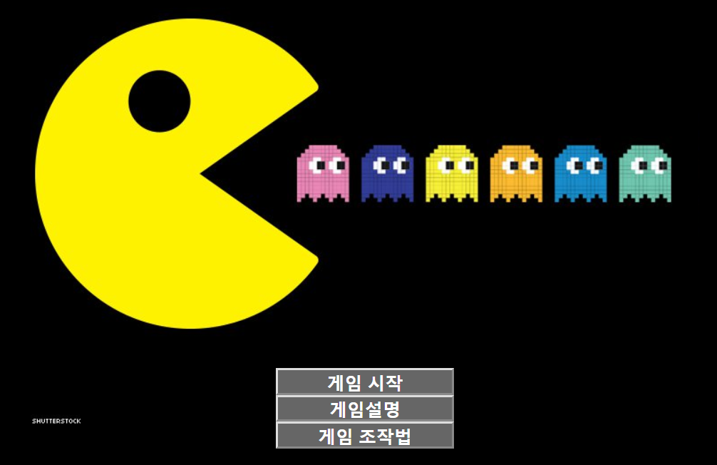
프로젝트 설명
Intro
1.Intro화면에 기본으로 배경음이 깔려 있다.
2.각각 메뉴에 마우스를 올릴 때, 내릴 때 색이 변화한다.
3.각각 누르면 페이지가 넘어간다.

Slide 9
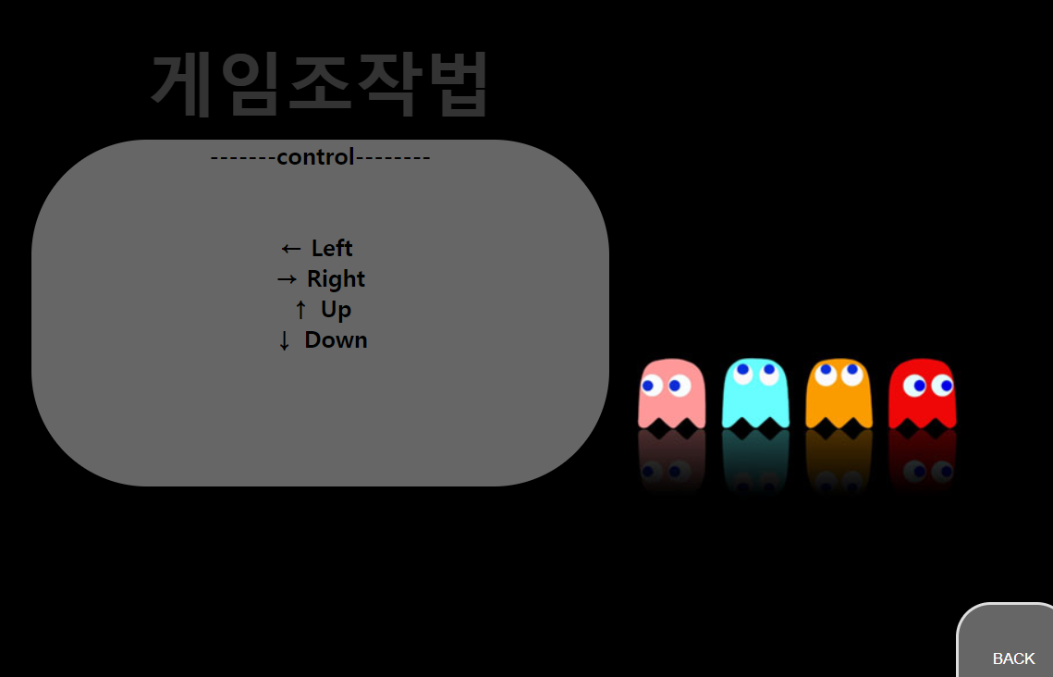
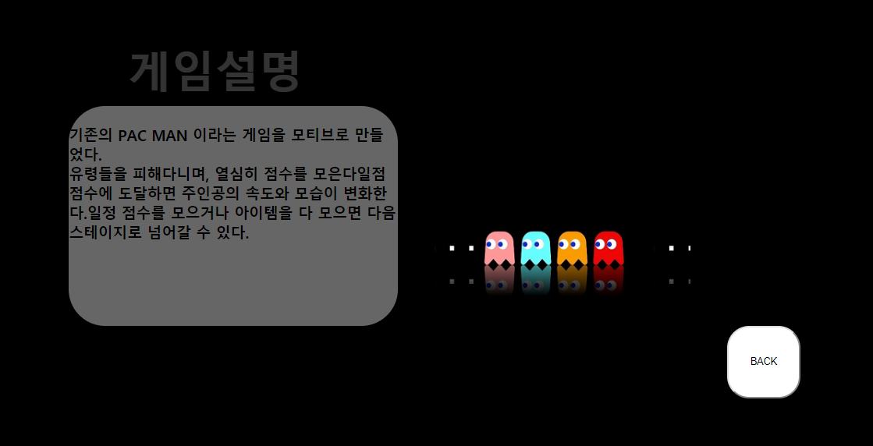
프로젝트 설명
게임 설명 ＆ 게임 조작법
1.두 페이지 모두 배경음이 기본으로 깔려있다.
2.Back 키에 마우스 커서를 올리면 색이 바뀐다.
3.누르면 다시 intro 화면으로 돌아간다.

Slide 10
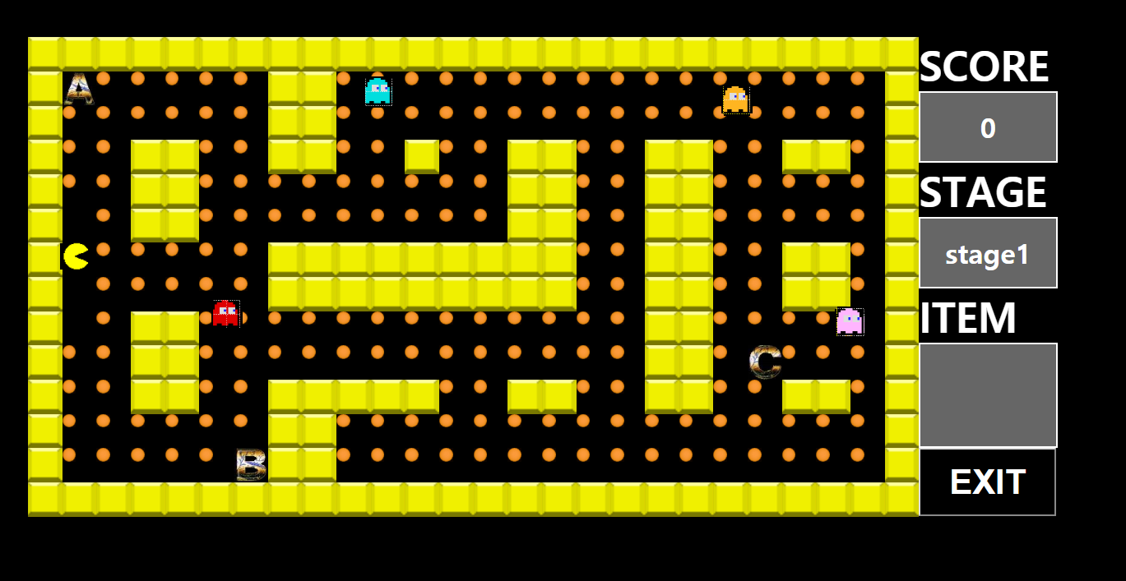
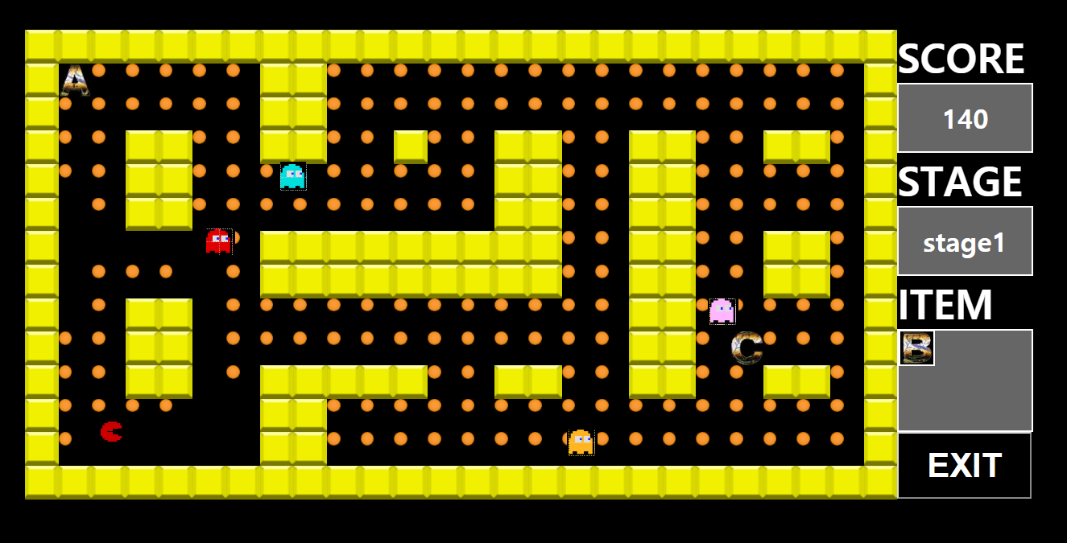
프로젝트 설명
게임시작
주인공이 이동하며 Map전체에 뿌려져 있는 동전을 먹는다.
동전을 먹을 때마다 옆에 SCORE에 점수가 10점씩 올라간다.
일정 점수에 도달하면 주인공의 모습과 속도에 변화가 생긴다.
점수를 더 얻으면 안내창이 뜨며 다음 스테이지로 넘어갈 수 있다.
적군은 Map전체를 돌아다닌다. 주인공과 맞닿으면 게임은 그대로 끝난다.
A , B , C아이템을 먹으면, 오른쪽 ITEM창에 먹은 아이템이 표시된다.
A , B , C 아이템을 다 먹으면, 안내창이 뜨며, 다음 스테이지로 넘어갈 수 있다.
오른쪽에 현재 스테이지가 표시된다.
아래쪽 하단의 EXIT를 누르면 INTRO화면 으로 돌아간다.

Slide 11
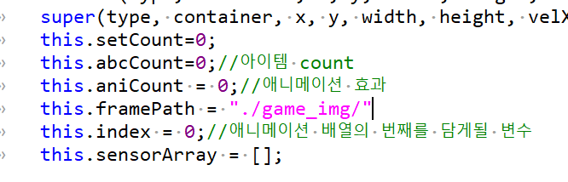
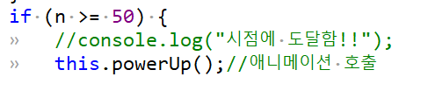


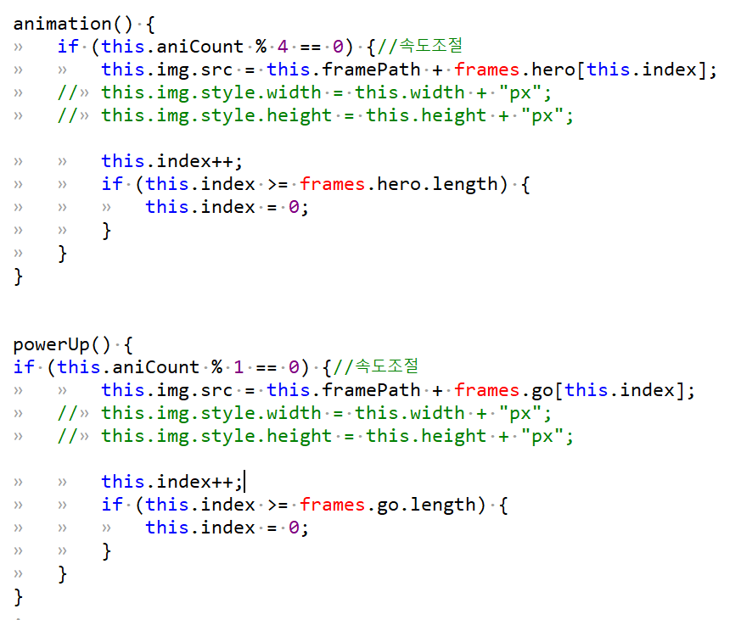
프로젝트 설명
캐릭터 애니메이션 효과
코드 정리
캐릭터 애니메이션 효과

Slide 12
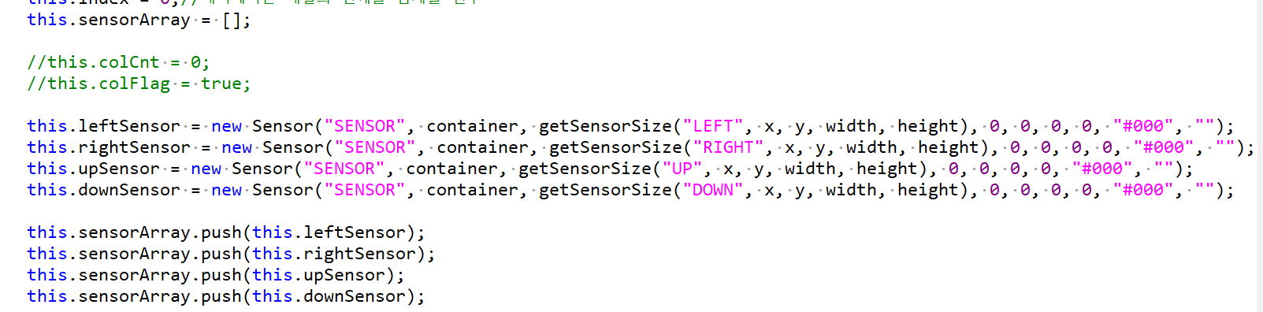

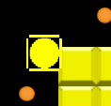
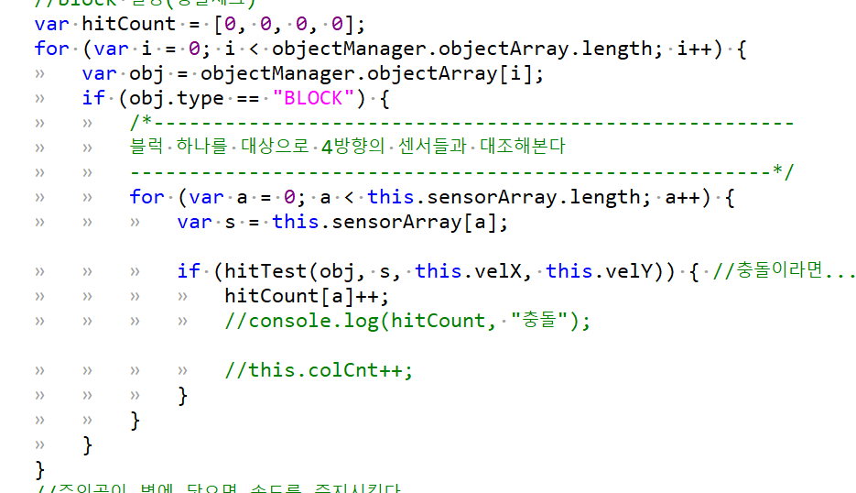
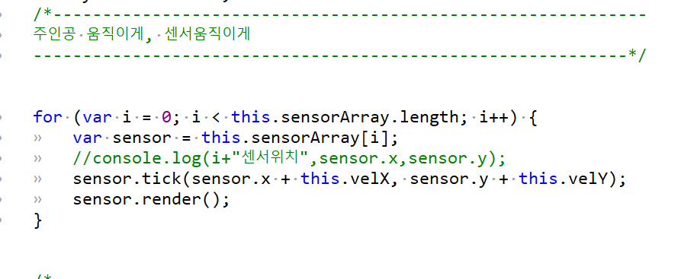
프로젝트 설명
코드 정리
충돌체크 센서
충돌체크 센서

Slide 13
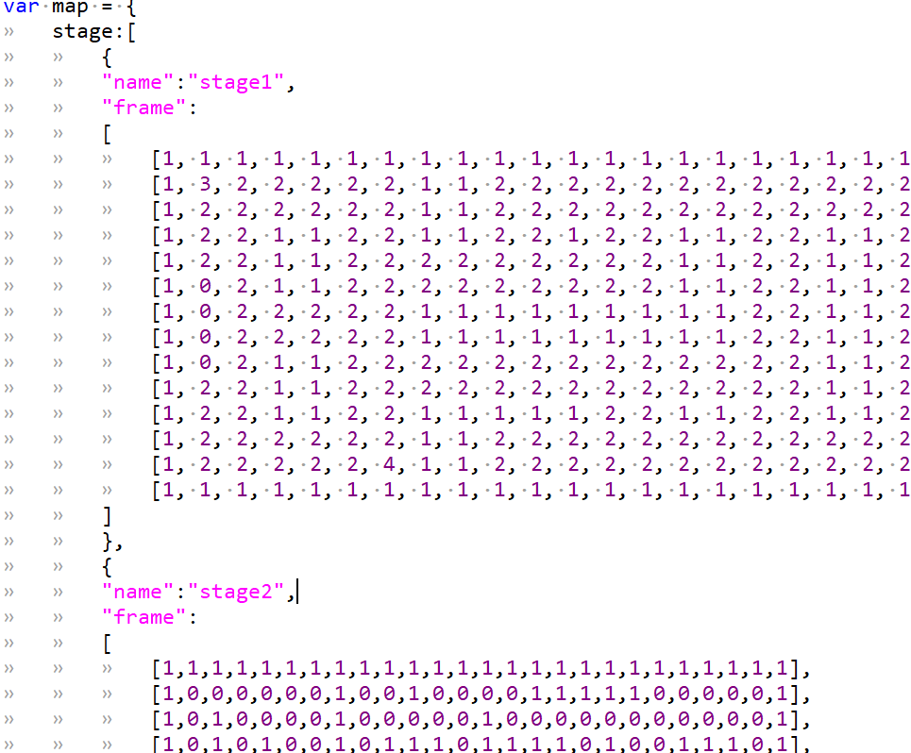
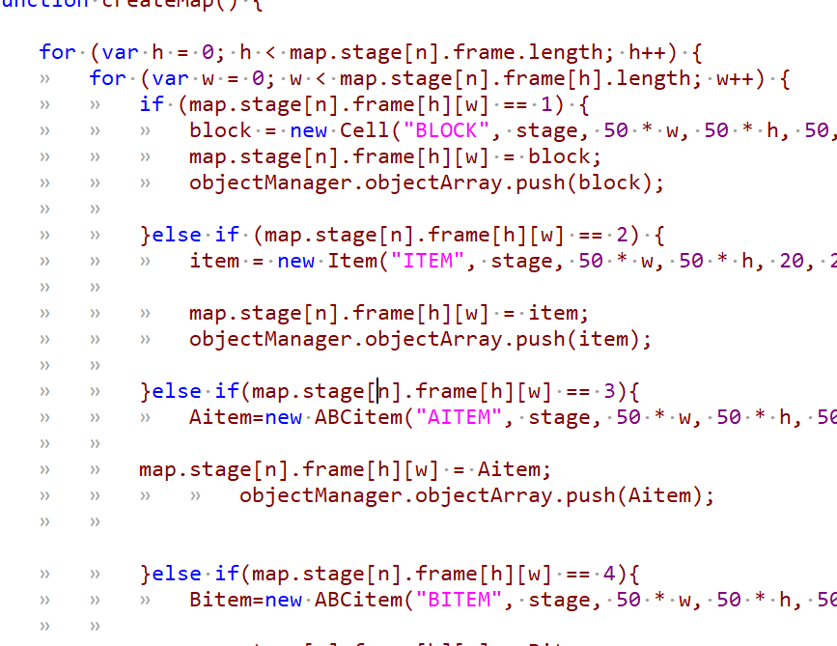
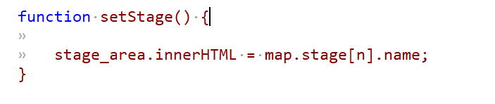
프로젝트 설명
코드 정리
Map관리

Slide 14
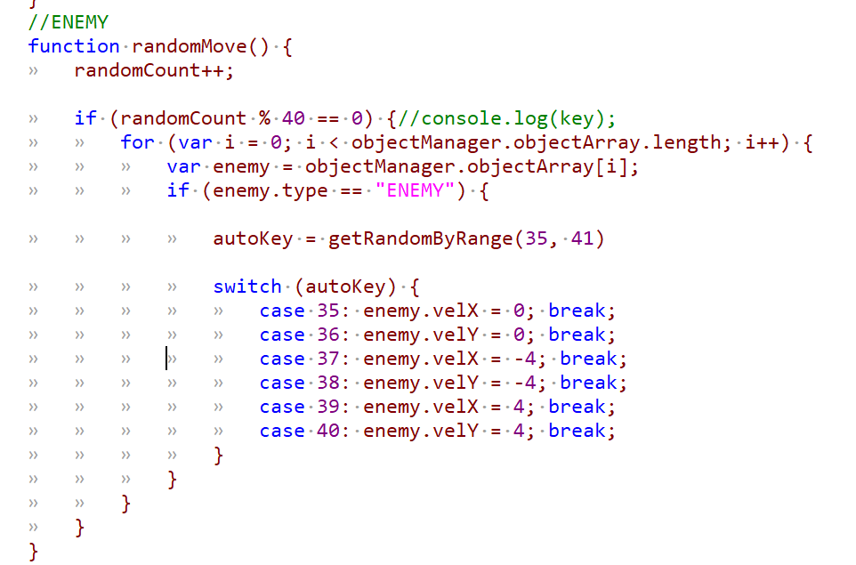
프로젝트 설명
코드 정리
Enemy 자동 움직임

Slide 15
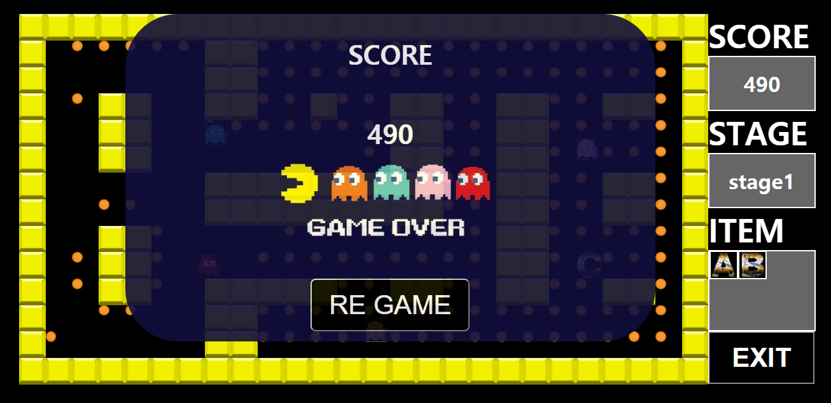
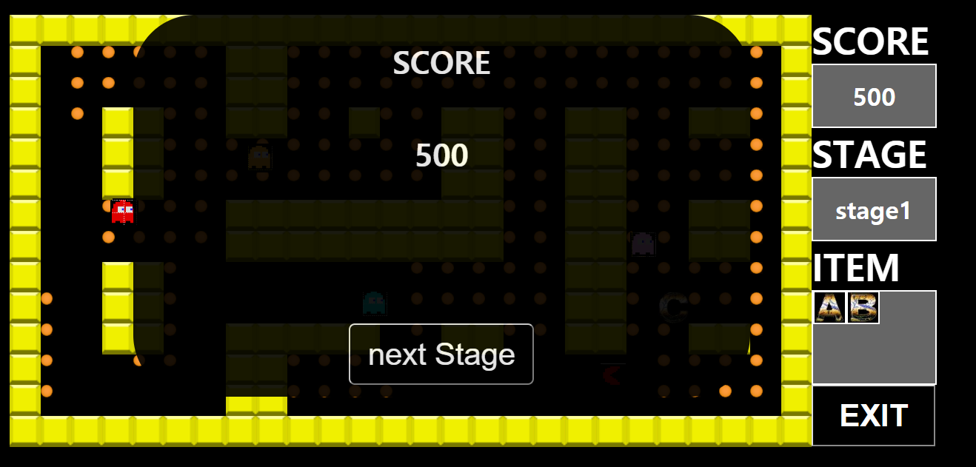
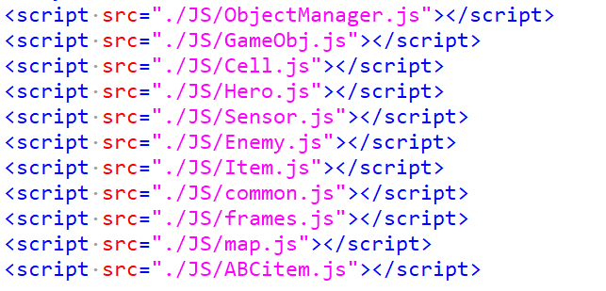
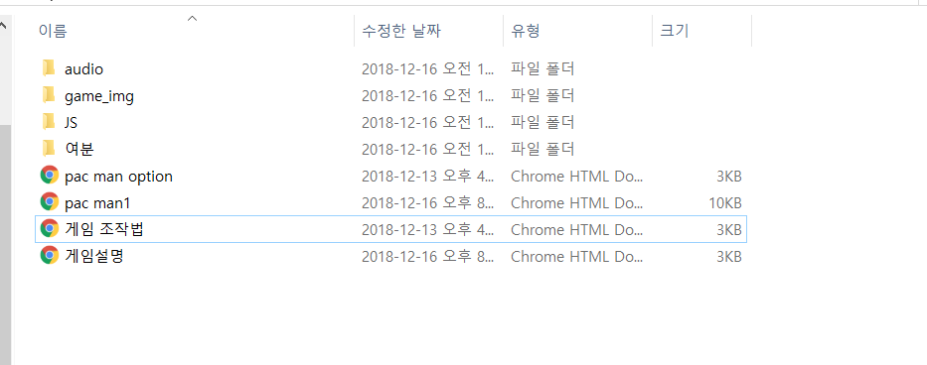
프로젝트 설명
GAME OVER
NEXT STAGE
사용된 JS파일
PAC MAN 폴더

Slide 16
Part 3.
프로젝트 시연
프로젝트 시연
Copyrightⓒ. Saebyeol Yu. All Rights Reserved.

Slide 17

프로젝트 시연
프로젝트 시연

Slide 18
Part 4.
후기…
후기…
Copyrightⓒ. Saebyeol Yu. All Rights Reserved.

Slide 19
후기..
프로젝트를 하며..
프로젝트를 시작할 때만 해도
이것 저것 구현하고 싶은 것들이 많고 계획은 굉장히 컸다.
하지만 코드를 짜려고 컴퓨터 앞에 앉고 얼마 안돼서 어떻게 해야할지 막막함을 느꼈다.
그 후 아는 것이라도 제대로 구현해보자 라는 생각으로 시작했다.
배운 것도 막상 이곳 저곳에 대입하려 하니
오류도 많이 나고 복잡해지니 코드 정리가 잘 되지 않았다.
하지만 오류를 찾고 고치는 과정에서 조금은 성장했다는 생각이 들었다.
평소에 배우고 나서 복습할 때는 외워서 하는 것인지.. 이해를 해서 치는 것인지 분간이 되지 않았다.
하지만 이렇게 실제로 대입해보고 만들어가는 과정을 통해서 시행착오도 겪고 고민도 해보니 ‘이해했다’라는 느낌이 들었다.
여러 번 보고 여러 번 쳐보는 것도 중요하지만 실제로 대입해보고 고민해보는 게 더 중요한 것이라는 걸 느꼈다.
개선해야 할 점…
움직임의 부자연스러움.
적들이 출현할 때, 벽돌을 깨고 나오는 것 구현
주인공에 스킬이나 아이템을 좀 더 다양하게 만드는 것

Slide 20
감사합니다
정 호 진
Copyrightⓒ. Saebyeol Yu. All Rights Reserved.

